Slide 1


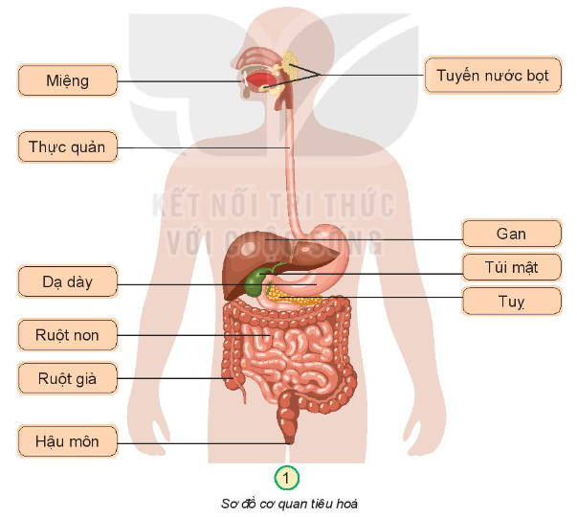
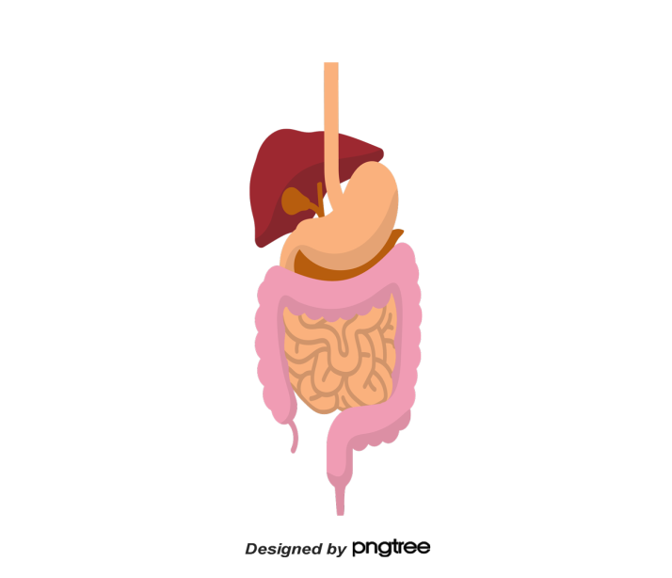
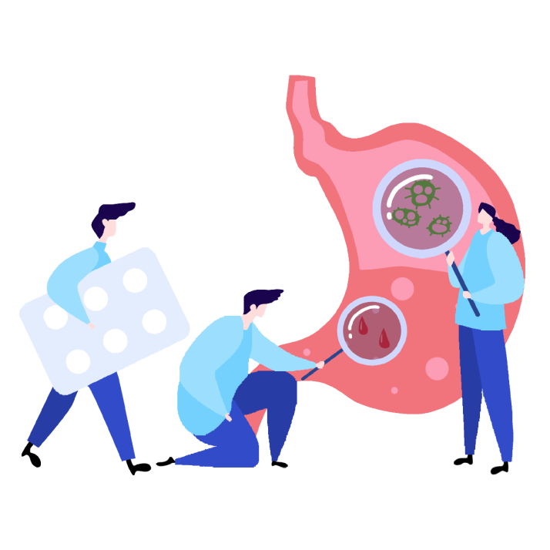
Thứ bảy, ngày 25 tháng 2 năm 2023
Tự nhiên và xã hội

Slide 2




Thứ bảy, ngày 25 tháng 2 năm 2023
(Tiết 1)

Slide 3

Thứ bảy, ngày 25 tháng 2 năm 2023
Tự nhiên và xã hội
Hoạt động 1: Giới thiệu các bộ phận chính của cơ quan tuần hoàn
Hoạt động 2: Chức năng một số bộ phận của cơ quan tuần hoàn

Slide 4
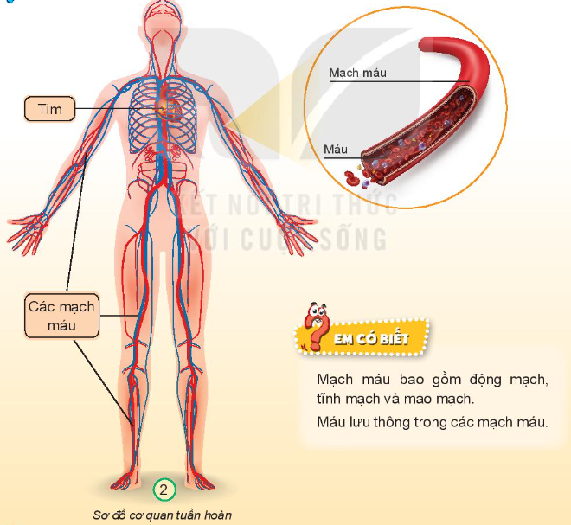
Thứ bảy, ngày 25 tháng 2 năm 2023
Tự nhiên và xã hội
CƠ QUAN TUẦN HOÀN
1. Quan sát hình, chỉ và nói tên các bộ phận chính của cơ quan tuần hoàn.

Slide 5
Thứ bảy, ngày 25 tháng 2 năm 2023
Tự nhiên và xã hội
CƠ QUAN TUẦN HOÀN
1. Quan sát hình, chỉ và nói tên các bộ phận chính của cơ quan tuần hoàn.
Cơ quan tuần hoàn gồm những bộ phận nào?
Các mạch máu tạo thành hệ mạch kín trong cơ thể người bao gồm những bộ phận nào?

Slide 6
Cơ quan tuần hoàn gồm: Tim và các mạch máu.
Các mạch máu gồm động mạch, tĩnh mạch và mao mạch.

Slide 7

Cơ quan tuần hoàn gồm tim và các mạch máu. Các mạch máu tạo thành hệ mạch kín trong cơ thể người bao gồm: động mạch, tĩnh mạch và mao mạch. Máu lưu thông trong các mạch máu là một chất lỏng màu đỏ.

Slide 8
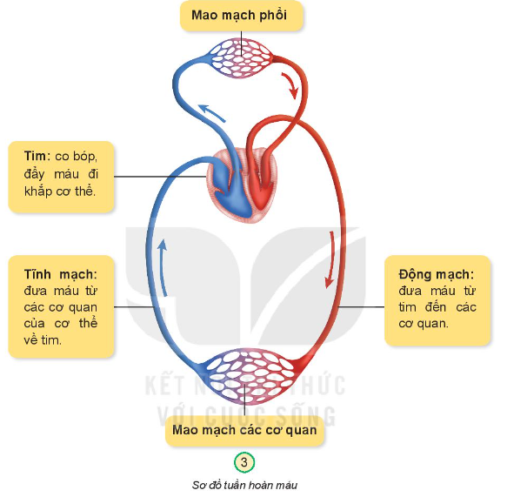
Thứ bảy, ngày 25 tháng 2 năm 2023
Tự nhiên và xã hội
CƠ QUAN TUẦN HOÀN
2. Quan sát hình 3 và cho biết chức năng từng bộ phận của cơ quan tuần hoàn.

Slide 9

Thứ bảy, ngày 25 tháng 2 năm 2023
Tự nhiên và xã hội
CƠ QUAN TUẦN HOÀN
2. Quan sát hình 3 và cho biết chức năng từng bộ phận của cơ quan tuần hoàn.
Đọc thông tin và cho biết chức năng của các bộ phận của cơ quan tuần hoàn.

Slide 10
Thứ bảy, ngày 25 tháng 2 năm 2023
Tự nhiên và xã hội
CƠ QUAN TUẦN HOÀN
2. Quan sát hình 3 và cho biết chức năng từng bộ phận của cơ quan tuần hoàn.

Slide 11
Nếu tim ngừng đập cơ thể sẽ như thế nào?
Nếu tim ngừng đập cơ thể mất tri giác và ngừng thở, mạch không bắt được, huyết áp không đo được, sẽ dẫn đến tử vong chỉ trong vòng vài phút.

Slide 12
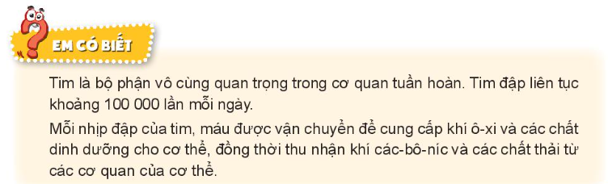
Thứ bảy, ngày 25 tháng 2 năm 2023
Tự nhiên và xã hội
CƠ QUAN TUẦN HOÀN

Slide 13
Cơ quan tuần hoàn có chức năng gì?
Cơ quan tuần hoàn vận chuyển máu đi khắp cơ thể.

Slide 14
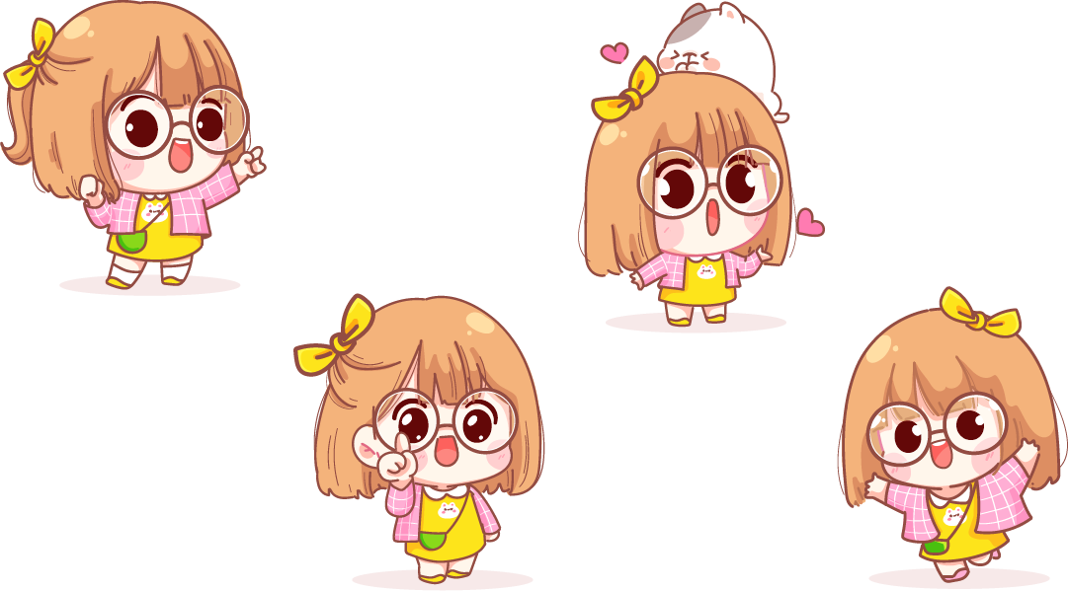


Trò chơi
Ai nhanh
Ai đúng

Slide 15






Chọn thẻ từ thích hợp
Cơ quan tuần hoàn gồm những bộ phận nào?
Tụy
Dạ Dày
Ruột non
Tim, mạch máu

Slide 16
Chọn thẻ từ thích hợp
Tim có chức năng gì?
Đưa máu từ các cơ quan về cơ thể
Co bóp đẩy máu đi khắp cơ thể
Đưa máu từ tim đến các cơ quan
Tiêu hóa thức ăn

Slide 17
Chọn thẻ từ thích hợp
Động mạch có chức năng gì?
Co bóp nhào trộn thức ăn
Đưa máu từ tim đến các cơ quan
Chuyển hóa các chất cặn bã

Slide 18
Chọn thẻ từ thích hợp
Tĩnh mạch có chức năng gì?
Đưa máu từ tim đến các cơ quan
Tẩm ướt cho dễ nuốt
Nghiền nguyễn thức ăn

Slide 19



DẶN DÒ
DẶN DÒ

Slide 20






